Slide 1
포지 프로그래밍 주간 브리핑
25.04.13
킬펫

Slide 2
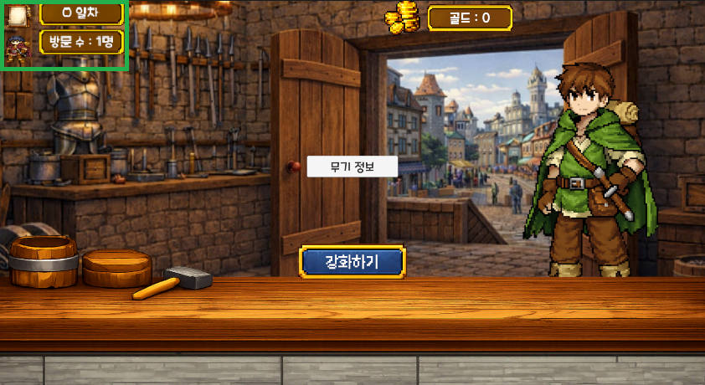

UI 변경

Slide 3
강화 결과 NPC 반응 대사 제거
변경 전 : 강화 → 대장장이 반응 대사 → 강화 결과 NPC 대사 → NPC 퇴장 대사
변경 후 : 강화 → 대장장이 반응 대사→ NPC 퇴장 대사

Slide 4
스프라이트 누락 문제 수정
강화 후 카운터에서 NPC 스프라이트가 누락되었던 문제를 수정

Slide 5
진행 중인 사항
NPC 및 대장장이 입·퇴장 연출 이벤트 구현 진행 중

